Slide 1


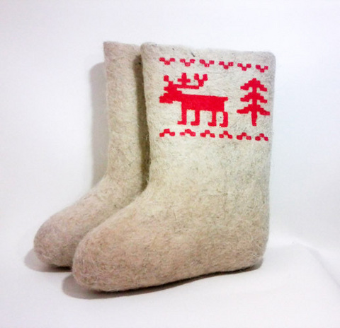
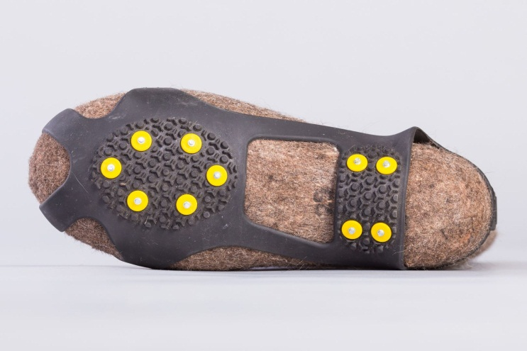
ПОДАРОЧНАЯ
АТРИБУТИКА
Для того, чтобы гости как минимум точно не замерзли, а как максимум увезли с собой впечатления, воплощенные в теплых сибирских подарках, мы предлагаем заказать для группы брендированные валенки, шерстяные носки (главным образом, чтобы в валенках было удобно), шарфы, варежки или, например заячьи ушанки ☺
А чтобы валенки не скользили на льду во время плясок на ледовой вечеринке – пригодятся мягкие кошки ;)

